Slide 1
Déconstruire la désinformation
Les attentats du 13 novembre 2015

Slide 2
Vrai ou faux ?
4 policiers tués au Bataclan

Slide 3
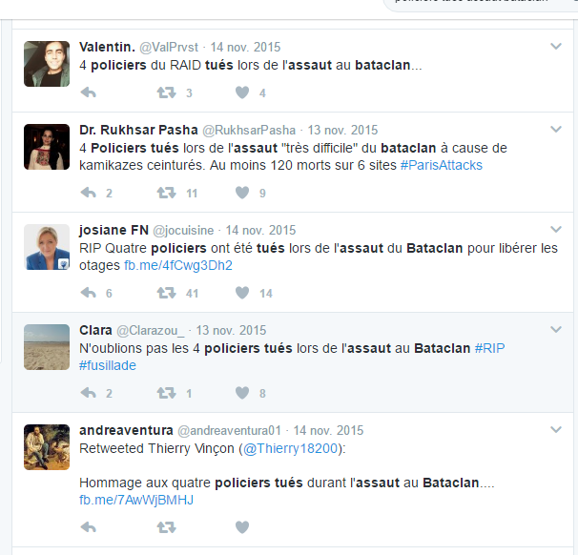

Slide 4
FAUX. Un policier a été blessé, mais pas dans l’exercice de ses fonctions.
Un policier en civil, qui n’était pas en service, a été tué rue de Charonne. Un commissaire a également été blessé au Bataclan alors qu’il assistait au concert des Eagles of Death Metal.

Slide 5
Vrai ou faux ?
Photo du Bataclan avant le soir des attentats

Slide 6
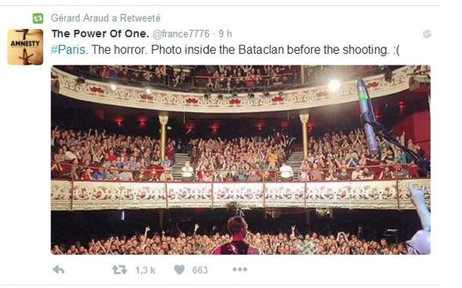

Slide 7
FAUX, il s’agit de l’Olympia de Dublin (photo publiée jeudi 12 novembre par le groupe)

Slide 8
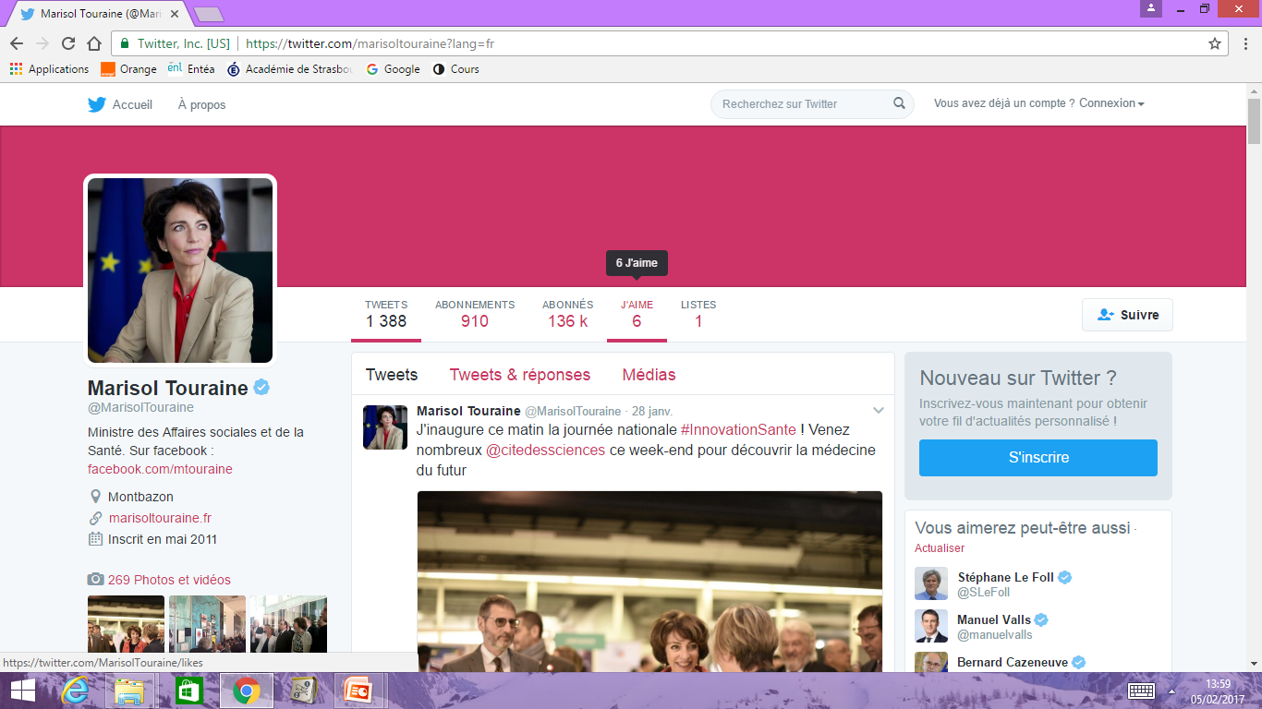
Démasquer une fausse information accompagnée d’une image
Vérifier s’il s’agit d’un compte certifié
Regarder attentivement le profil du titulaire du compte
Vérifier l’origine de l’image
Faire un clic droit sur l’image et copier l’adresse de l’image
Aller sur Google et coller l’adresse de l’image
Faire une recherche par image

Slide 9
Application
Choisir un fait d’actualité accompagné d’une photo sur Twitter et vérifier l’exactitude de l’image. Le but est de trouver une « fausse »information illustrée par une « fausse » image… A vous de jouer !

